Slide 1
第7章 统一建模语言UML概述
UML的基本模型
UML的事物
UML的关系
UML的图
使用和扩展UML

Slide 2
7.1 UML的基本模型
UML符号为开发者或开发工具使用这些图形符号和文本语法为系统建模提供了标准。
这些图形符号和文字所表达的是应用级的模型，在语义上它是UML元模型的实例。
UML模型由事物、关系和图组成

Slide 3
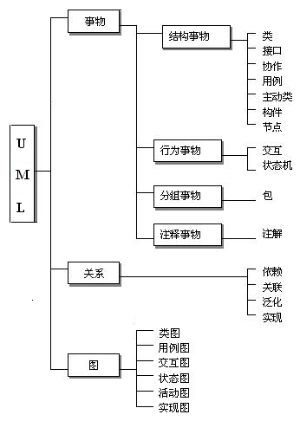
7.1 UML的基本模型

Slide 4
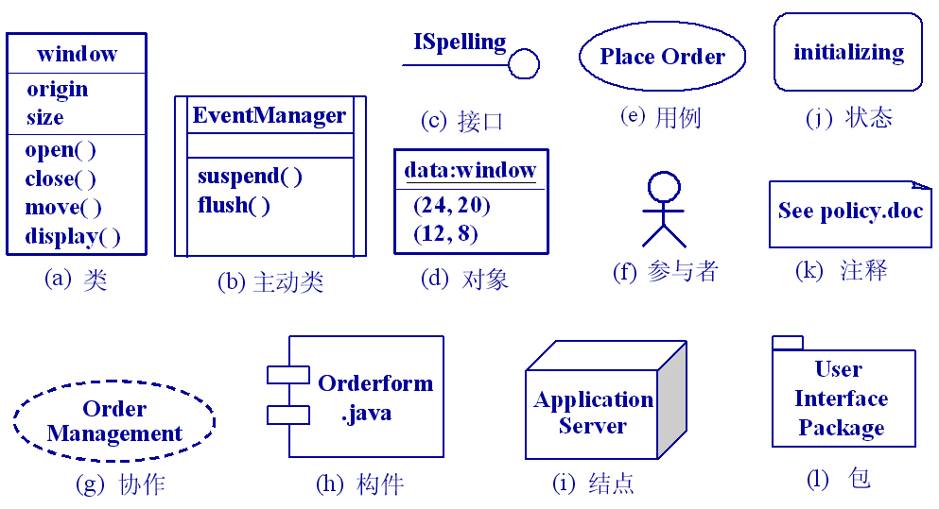
7.2 UML的事物
事物是对模型中最具代表性成分的抽象，在UML中，可以分为结构事物、行为事物、分组事物和注释事物4类。

Slide 5
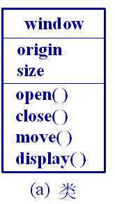
结构事物
结构事物是UML模型的静态部分，主要用来描述概念的或物理的元素，包括类、主动类、接口、对象、用例、参与者、协作、构件和节点等。
（1）类（class）── 类用带有类名、属性和操作的矩形框来表示。

Slide 6
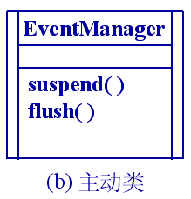
结构事物
（2）主动类（active class）── 主动类的实例应具有一个或多个进程或线程，能够启动控制活动。

Slide 7
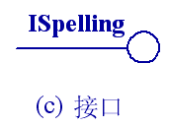
（3）接口（interface）── 描述了一个类或构件的一组外部可用的服务（操作）集。
接口定义的是一组操作的描述，而不是操作的实现。
一般将接口画成从实现它的类或构件引出的圆圈，接口体现了使用与实现分离的原则。

Slide 8
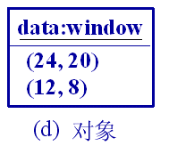
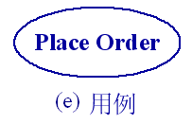
结构事物
（4）对象（object）── 对象是类的实例，其名字下边加下划线，对象的属性值需明确给出。
（5）用例（use case）── 也称用况，用于表示系统想要实现的行为，即描述一组动作序列（即场景）。而系统执行这组动作后将产生一个对特定参与者有价值的结果。

Slide 9
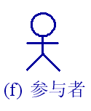
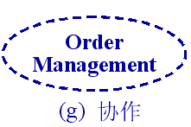
结构事物
（6）参与者（actor）── 也称角色，是指与系统有信息交互关系的人、软件系统或硬件设备，在图形上用简化的小木头人表示。
（7）协作（collaboration）── 用例仅描述要实现的行为，不描述这些行为的实现。这种实现用协作描述。
协作定义交互，描述一组角色实体和其他实体如何通过协同工作来完成一个功能或行为。类可以参与几个协作。

Slide 10
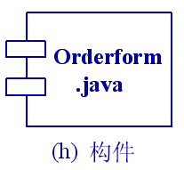
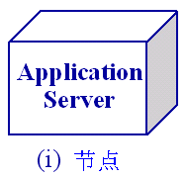
结构事物
（8）构件（component）── 也称组件，是系统中物理的、可替代的部件。它通常是描述一些逻辑元素的物理包。
（9）节点（node）── 是在运行时存在的物理元素。它代表一种可计算的资源，通常具有一定的记忆能力和处理能力。

Slide 11
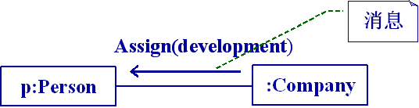
行为事物
行为事物是UML模型的动态部分，包括两类：
（1）交互（interaction）── 交互由在特定的上下文环境中共同完成一定任务的一组对象之间传递的消息组成。如图所示。交互涉及的元素包括消息、动作序列（由一个消息所引起的行为）和链（对象间的连接）。
对象之间的交互

Slide 12
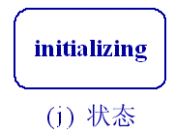
行为事物
（2）状态机（state machine）── 描述了一个对象或一个交互在生存周期内响应事件所经历的状态序列，单个类或者一组类之间协作的行为都可以用状态机来描述。
状态机涉及到状态、变迁和活动，其中状态用圆角矩形来表示。

Slide 13
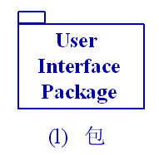
分组事物
分组事物是UML模型的组织部分。它的作用是为了降低模型复杂性。
UML中的分组事物是包（package）。
包是把模型元素组织成组的机制，结构事物、行为事物甚至其他分组事物都可以放进包内。

Slide 14
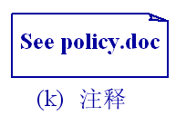
注释事物
注释事物是UML模型的解释部分，它们用来描述和标注模型的任何元素。
通常可以用注释修饰带有约束或者解释的图。

Slide 15
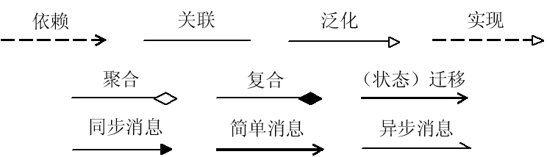
7.3 UML的关系

Slide 16
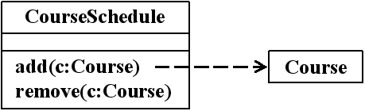
依赖关系
依赖(Dependency)是两个事物之间的语义关系，其中一个事物发生变化会影响到另一个事物的语 义，它用一个虚线箭头表示。
虚线箭头的方向从源事物指向目标事物，表示源事物依赖于目标事物。

Slide 17
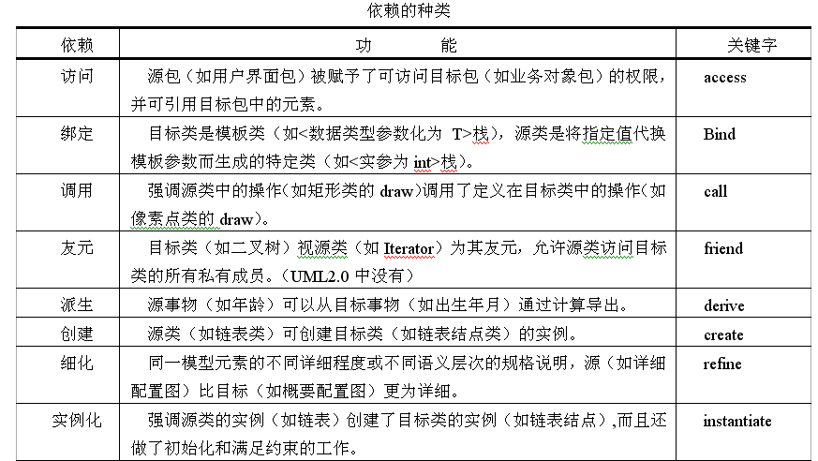
依赖关系

Slide 18
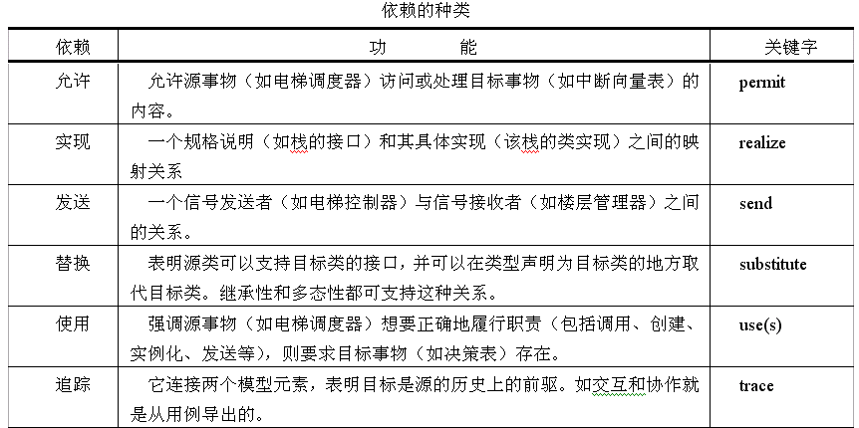
依赖关系

Slide 19
关联关系
关联(association)是一种结构关系，它描述了两个或多个类的实例之间的连接关系，是一种特殊的依赖。
关联分为普通关联、限定关联、关联类，以及聚合与复合。

Slide 20
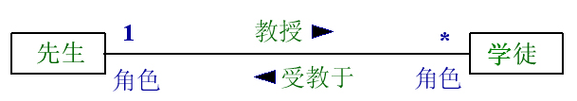
关联关系——普通关联
普通关联是最常见的关联关系，只要类与类之间存在连接关系就可以用普通关联表示。普通关联又分为二元关联和多元关联。
二元关联描述两个类之间的关联，用两个类之间的一条直线来表示，直线上可写上关联名。

Slide 21
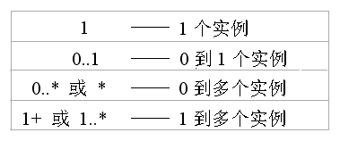
关联关系——普通关联
多重性（multiplicity）：多重性表明在一个关联的两端连接的类实例个数的对应关系，即一端的类的多少个实例对象可以与另一端的类的一个实例相关。
如果图中没有明确标出关联的多重性，则默认的多重性为1。

Slide 22

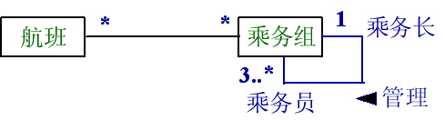
关联关系——普通关联
角色：关联端点上还可以附加角色名，表示类的实例在这个关联中扮演的角色。UML还允许一个类与它自身关联。

Slide 23
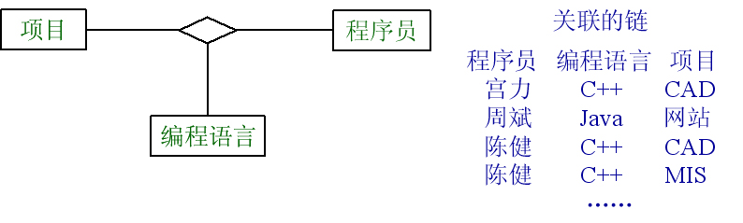
关联关系——普通关联
多元关联：多元关联是指3个或3个以上类之间的关联。
多元关联由一个菱形，以及由菱形引出的通向各个相关类的直线组成，关联名可标在菱形的旁边，在关联的端点也可以标上多重性等信息。

Slide 24

关联关系——限定关联
限定关联通常用在一对多或多对多的关联关系中，可以把模型中的多重性从一对多变成一对一，或将多对多简化成多对一。
在类图中把限定词（qualifier）放在关联关系末端的一个小方框内。

Slide 25
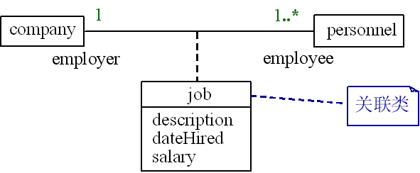
关联关系——关联类
在关联关系比较简单的情况下，关联关系的语义用关联关系的名字来概括。
但在某些情况下，需要对关联关系的语义做详细的定义、存储和访问，为此可以建立关联类（association class），用来描述关联的属性。
关联中的每个链与关联类的一个实例相联系。关联类通过一条虚线与关联连接。

Slide 26

关联关系——聚合
聚合（Aggregation）也称为聚集，是一种特殊的关联。它描述了整体和部分之间的结构关系。
两种特殊的聚合关系：共享聚合（shared aggregation）和复合聚合（composition aggregation）。
如果在聚合关系中处于部分方的实例可同时参与多个处于整体方实例的构成，则该聚合称为共享聚合。

Slide 27
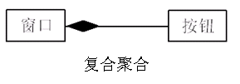
关联关系——聚合
如果部分类完全隶属于整体类，部分类需要与整体类共存，一旦整体类不存在了，则部分类也会随之消失，或失去存在价值，则这种聚合称为复合聚合。

Slide 28
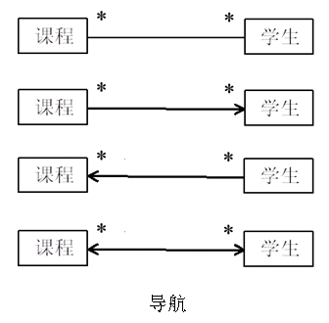
关联关系——导航
导航（navigability）是关联关系的一种特性，它通过在关联的一个端点上加箭头来表示导航的方向。

Slide 29
泛化关系
泛化(generalization)关系就是一般类和特殊类之间的继承关系。
在UML中，一般类亦称泛化类，特殊类亦称特化类。
泛化针对类型而不针对实例，因为一个类可以继承另一个类，但一个对象不能继承另一个对象。
泛化可进一步划分成普通泛化和受限泛化两类。

Slide 30
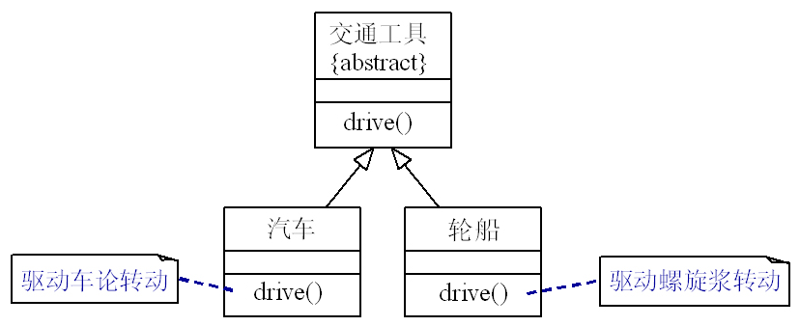
泛化关系——普通泛化
普通泛化与前面讲过的继承基本相同。但在泛化关系中常遇到抽象类。
一般称没有具体对象的类为抽象类。抽象类通常作为父类，用于描述其他类（子类）的公共属性和行为。

Slide 31
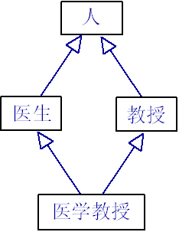
泛化关系——普通泛化
普通泛化可以分为多重继承和单继承。多重继承是指一个子类可同时继承多个上层父类。

Slide 32
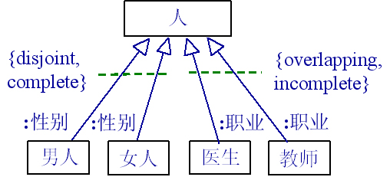
泛化关系——受限泛化
受限泛化关系是指泛化具有约束条件。
一般有4种约束：交叠（overlapping）、不相交（disjoint）、完全（complete）和不完全（incomplate）。

Slide 33
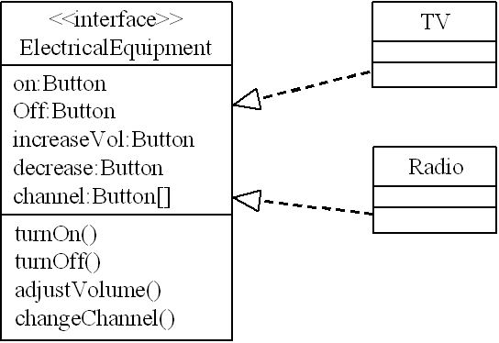
实现关系
实现(implement)是泛化关系和依赖关系的结合，也是类之间的语义关系，通常在以下两种情况出现实现关系：
(1)接口和实现它们的类或构件之间；
(2)用例和实现它们的协作之间。

Slide 34
7.4 UML的图
UML规范定义了6种类型的图：
用例图
类图
交互图
状态图
活动图
实现图

Slide 35
用例图
1. 用例模型
用例模型描述的是外部执行者(actor)所理解的系统功能。用例模型用于需求分析阶段，它的建立是系统开发者和用户反复讨论的结果，描述了开发者和用户对需求规格达成的共识。
在UML中，一个用例模型由若干个用例图来描述，用例图的主要元素是用例和执行者。
用例图是包括执行者、由系统边界（一个矩形）封闭的一组用例，执行者和用例之间的关联、用例间关系以及执行者的泛化的图。

Slide 36
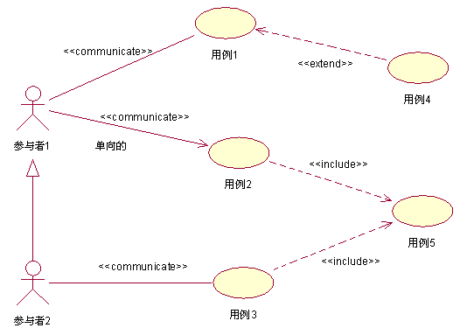
用例图
用例图的建模元素
Notes:
注：UML2.2中用带箭头的虚线表示用例之间的关系。

Slide 37
用例图
2. 用例之间的关系
用例之间可以有扩展、使用和组合三种关系。扩展和使用是继承关系(即泛化关系)的两种不同形式。组合则是把相关的用例打成包，当作一个整体看待。

Slide 38
用例图
(1) 扩展关系
向一个用例中加入一些新的动作后构成了另一个用例，这两个用例之间的关系就是扩展关系，后者通过继承前者的一些行为得来，通常把后者称为扩展用例。
(2) 使用关系
当一个用例使用另一个用例时，这两个用例之间就构成了使用关系。
当有一大块相似的动作存在于几个用例，又不想重复描述该动作，将重复的部分分离为一个用例，两用例间关系称为使用关系。

Slide 39
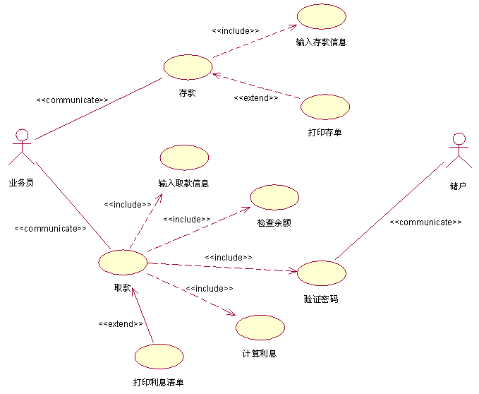
银行储蓄系统的用例图

Slide 40
类图
类图描述类和类与类之间的静态关系，它是从静态角度表示系统的，因此类图属于一种静态模型。类图是构建其他图的基础，没有类图就没有状态图、协作图等其他图，也就无法表示系统其他方面的特性。
类图显示了类（及其接口）、类的内部结构以及与其他类的联系。联系是指类元之间的联系，在类的建模中可以使用关联、聚合和泛化（继承）关系。

Slide 41
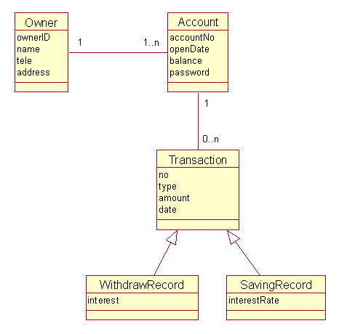
银行储蓄系统的核心类图

Slide 42
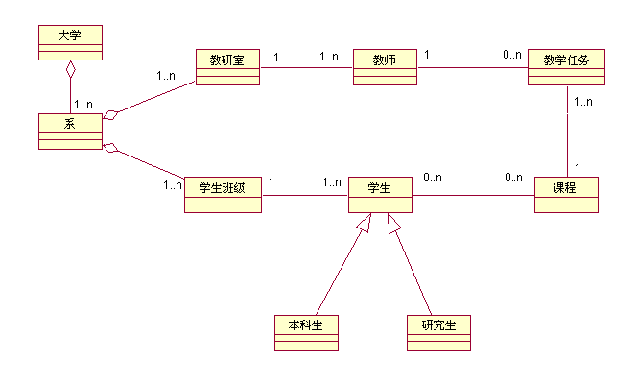
教学管理系统的类图

Slide 43
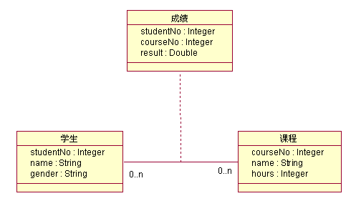
关联类
关联类是指表示其他类之间关联关系的类。当一个关联具有自己的属性并需要存储它们时，就需要用关联类建模。关联类用虚线连接在两个类之间的联系上。

Slide 44
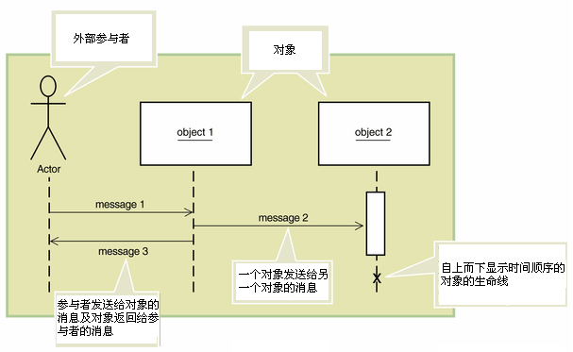
交互图
UML中有两种类型的交互图：顺序图和协作图。
顺序图描述对象之间的动态交互关系，着重表现对象间消息传递的时间顺序。顺序图中的符号如下:

Slide 45
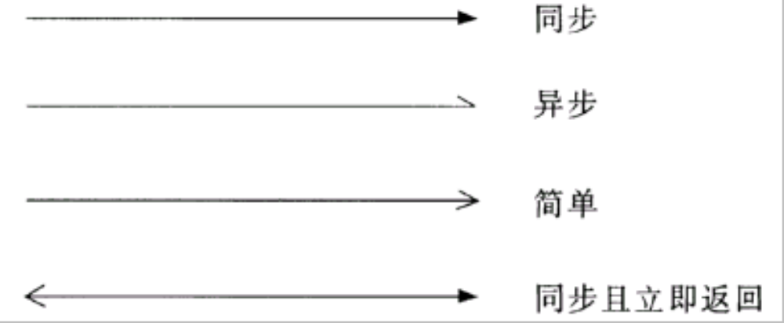
交互图
消息的类型

Slide 46
UML定义了三种消息:
简单消息：表示简单的控制流，它只是表示控制从一个对象传给另一个对象，而没有描述通信的任何细节。
同步消息：表示嵌套的控制流，操作的调用是一种典型的同步消息。调用者发出消息后必须等待消息返回，只有当处理消息的操作执行完毕后，调用者才可以继续执行自己的操作。
异步消息：表示异步控制流，发送者发出消息后不用等待消息处理完就可以继续执行自己的操作。异步消息主要用于描述实时系统中的并发行为。

Slide 47
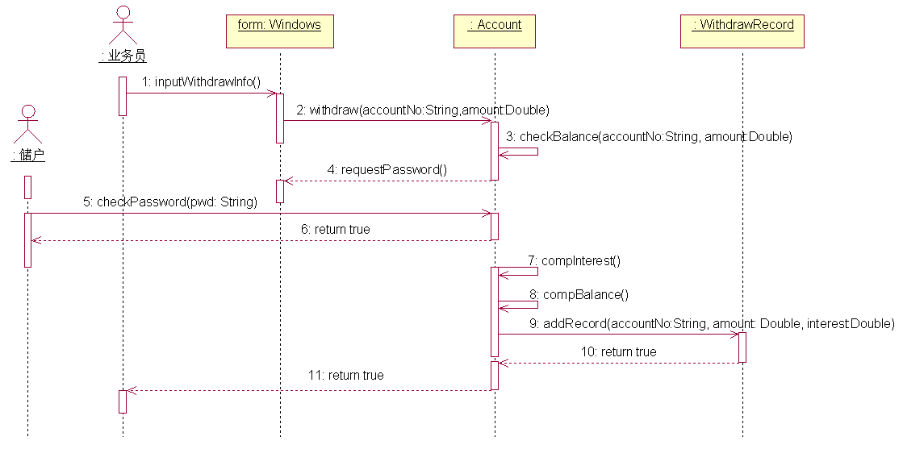
取款用例的顺序图

Slide 48
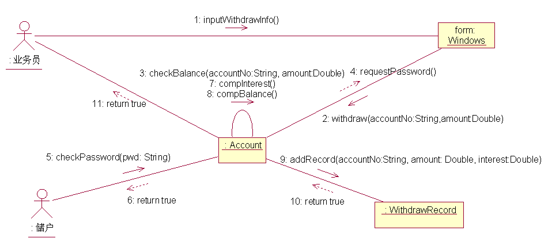
协作图
协作图是顺序图的一种变化形式，用于描述相互协作的对象间的交互关系和链接关系。

Slide 49
状态图
状态图描述一个特定对象的所有可能的状态以及引起状态转换的事件。大多数面向对象技术都用状态图表示单个对象在其生命期中的行为。一个状态图包括一系列状态、事件以及状态之间的转移。
1. 状态
所有对象都具有状态，状态是对象执行了一系列活动的结果。当某个事件发生后，对象的状态将发生变化。在状态图中定义的状态可能有：初态(初始状态)、终态(最终状态)、中间状态和复合状态。
在一张状态图中只能有一个初态，而终态则可以有多个。

Slide 50
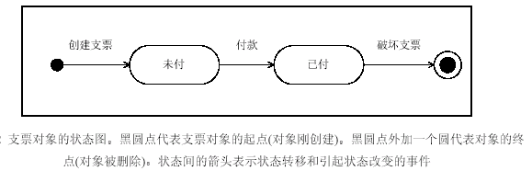
状态图
支票对象的状态图

Slide 51
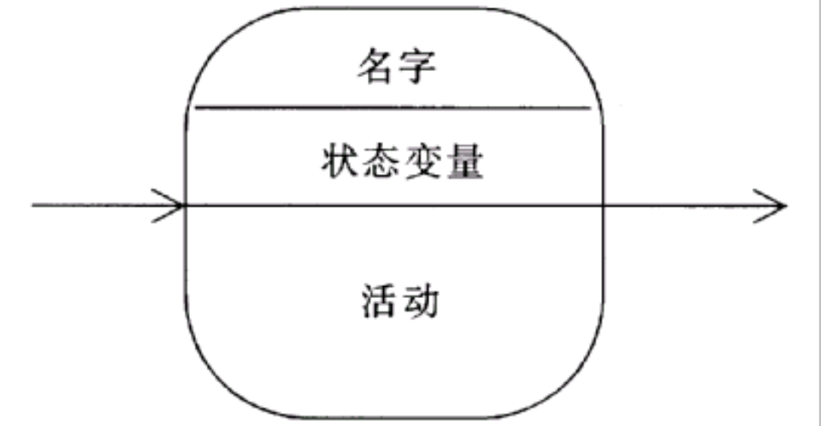
状态图
中间状态用圆角矩形表示，可能包含三个部分，第一部分为状态的名称；第二部分为状态变量的名字和值，这部分是可选的；第三部分是活动表，这部分也是可选的。
中间状态

Slide 52
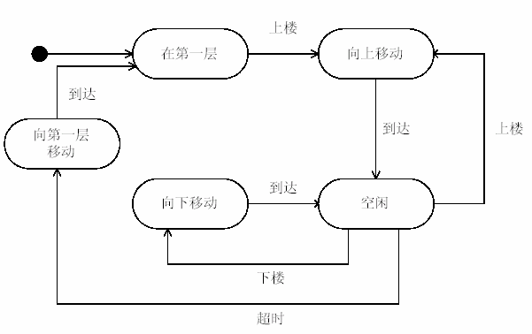
状态图
电梯的状态图(本状态图没有终点)

Slide 53
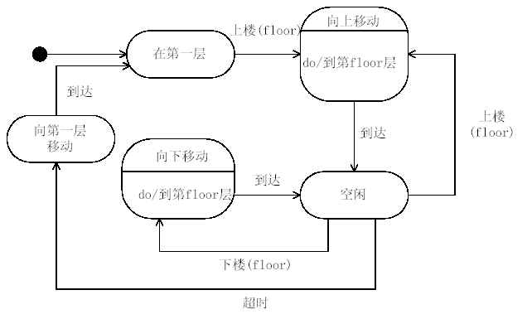
例:带有事件说明的状态转换的例子,在上楼及下楼事件中增加参数floor.
带有事件说明的状态转换

Slide 54
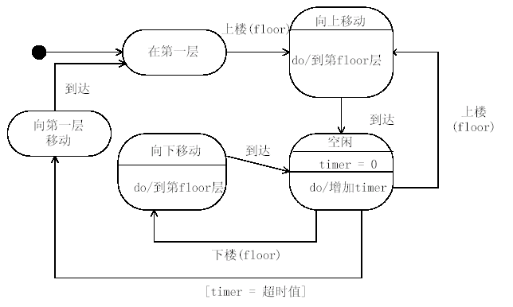
在“空闲”状态,将属性timer的值置0,然后连续递增timer的值,直到“上楼”或“下楼”事件发生,或守卫条件“timer=超时值”。
加上属性的状态转换

Slide 55
活动图
活动图用来捕捉用例的活动，使用框图的方式显示动作及其结果。
活动图是一个流图，描述了从活动到活动的流。
它是另一种描述交互的方式，它描述采取何种动作，动作的结果是什么(动作状态改变)，何时发生(动作序列)，以及在何处发生(泳道)。

Slide 56
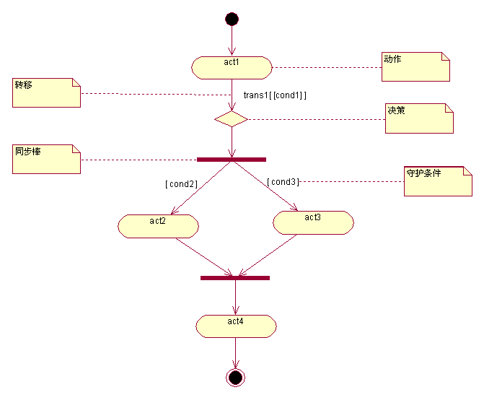
活动图中的符号

Slide 57
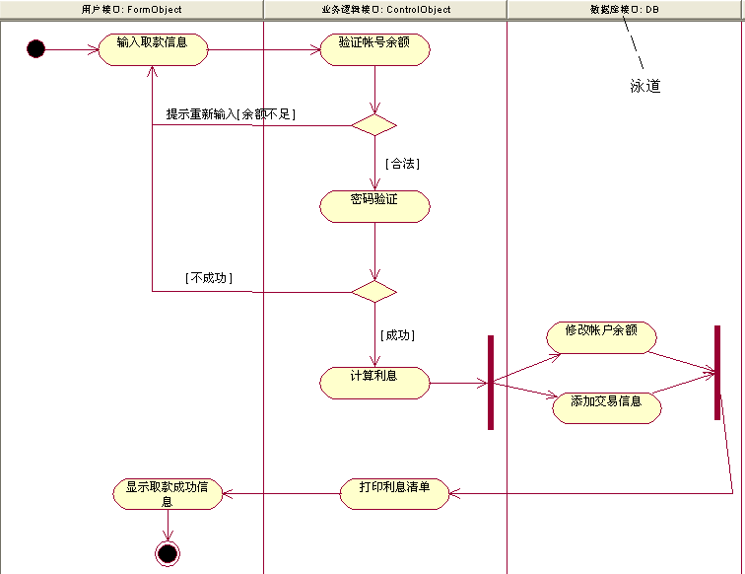
取款用例的活动图

Slide 58
构件图
构件图描述软件构件及构件之间的依赖关系，显示代码的静态结构。
构件是逻辑架构中定义的概念和功能(例如，类、对象及它们之间的关系)在物理架构中的实现。典型情况下，构件是开发环境中的实现文件。

Slide 59
构件图
软件构件可以是下述的任何一种构件。
源构件：源构件仅在编译时才有意义。典型情况下，它是实现一个或多个类的源代码文件。
二进制构件：典型情况下，二进制构件是对象代码，它是源构件的编译结果。
可执行构件：可执行构件是一个可执行的程序文件，它是链接所有二进制构件所得到的结果。一个可执行构件代表在处理器(计算机)上运行的可执行单元。

Slide 60
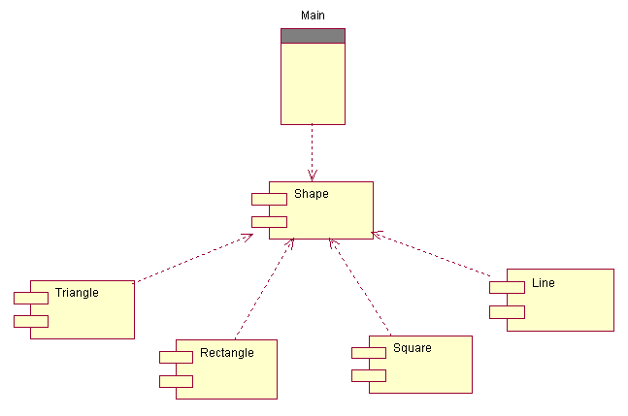
画图系统的构件图

Slide 61
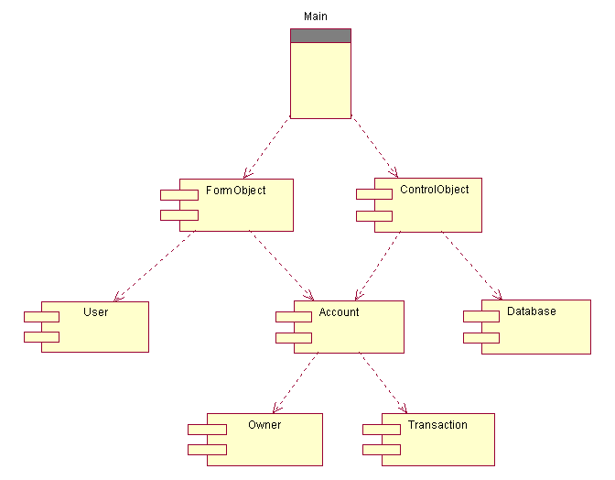
银行储蓄系统的构件图

Slide 62
部署图
部署图描述处理器、设备和连接，它显示系统硬件的物理拓扑结构及在此结构上执行的软件。
部署图可以显示计算节点的拓扑结构和通信路径、节点上运行的软件以及软件包含的逻辑单元。

Slide 63
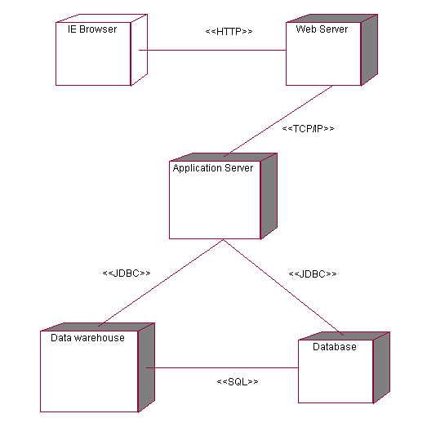
典型的部署图

Slide 64
7.5 使用和扩展UML
使用UML的准则
1.不要试图使用所有的图形和符号
应该根据项目的特点，选用最适用的图形和符号。一般来说，应该优先选用简单的图形和符号，例如，用例、类、关联、属性和继承等概念是最常用的。
2.不要为每个事物都画一个模型
应该把精力集中于关键的领域。最好只画几张关键的图，经常使用并不断更新、修改这几张图。

Slide 65
7.5 使用和扩展UML
3. 应该分层次地画模型图
根据项目进展的不同阶段，用正确的观点画模型图。如果处于分析阶段，应该画概念层模型图；当开始着手进行软件设计时，应该画设计层模型图；当考察某个特定的实现方案时，则应画实现层模型图。
使用UML的最大危险是过早地陷入实现细节。为了避免这一危险，应该把重点放在概念层和说明层。
4. 模型应该具有协调性
模型必须在每个抽象层次内和不同的抽象层次之间协调。

Slide 66
7.5 使用和扩展UML
5. 模型和模型元素的大小应该适中
过于复杂的模型和模型元素难于理解也难于使用，这样的模型和模型元素很难生存下去。如果要建模的问题相当复杂，则可以把该问题分解成若干个子问题，分别为每个子问题建模，每个子模型构成原模型中的一个包，以降低建模的难度和模型的复杂性。

Slide 67
7.5 使用和扩展UML
扩展UML的机制
为避免使UML变得过于复杂，UML并没有吸收所有面向对象的建模技术和机制，而是设计了适当的扩展机制，使得它能很容易地适应某些特定的方法、机构或用户的需要。利用扩展机制，用户可以定义和使用自己的模型元素。

Slide 68
7.5 使用和扩展UML
扩展UML的机制
扩展的基础是UML的模型元素，利用扩展机制可以给这些元素的变形加上新的语义。新语义可以有三种形式：重新定义，增加新语义或者对某种元素的使用增加一些限制。相应地，有下述三种扩展机制。
构造型 (stereotype)
标记值 (tagged value)
约束 (constraint)

Slide 69
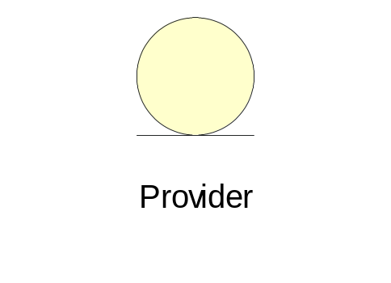




1. 构造型 (stereotype)
构造型是在一个已定义的模型元素的基础上构造的一种新的模型元素。构造型的信息内容和形式与已存在的基本模型元素相同，但是含义和使用不同。

Slide 70



Slide 71

2.标记值 (tagged value)
标记值可以用来存储元素的任意信息，对于存储项目管理信息尤其有用的，如元素的创建日期、开发状态、截止日期和测试状态。
标记值用字符串表示，字符串有标记名、等号和值。它们被规则地放置在大括弧内。

Slide 72

3.约束 (constraint)
约束是用文字表达式表示的语义限制。约束用大括弧内的字符串表达式表示。约束可以附加在表元素、依赖关系，或注释上。

Slide 73
That's All!

